Slide 1


DATA LAKE CON ETL Y ANÁLISIS DE DATOS
ADMINISTRACIÓN DE SERVIDORES 2025-2S
Prepared by
Deyner David Miranda Márquez
Manuel José Ramirez

Slide 2







ARQUITECTURA
FUENTE DE DATOS (RAW)
PROCESAMIENTO CON KINESIS Y LAMBDA
. . .
ATHENA
AMAZON GLUE
CARGA EN S3
Raw
Processed
Curated

Slide 3

PROBLEMAS Y DIFICULTADES
DISPONIBILIDAD DE SERVICIOS EN LEARNER LAB
CONFIGURACIONES EN LOS SERVICIOS
CODIGOS DE PROGRAMACION PARA LAMBDA Y PYTHON
SELECCIÓN DE PERMISOS Y HABILITACIONES

Slide 4



¿QUE LOGRAMOS?
ft y
Pasar archivos de un archivo local. Al servicion en la nube de AWS
Tenemos un comportamiento de ingesta de datos en tiempo real
Con la recepción de kinesis se activa la ingesta del bucket en S3

Slide 5
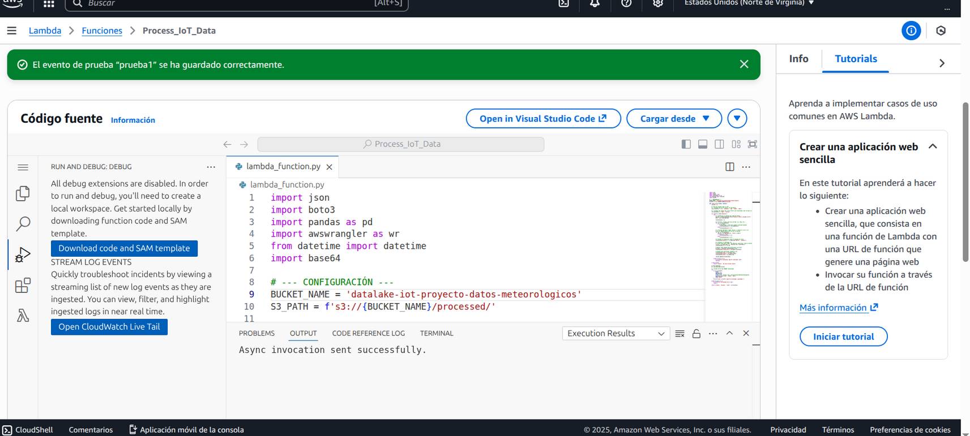
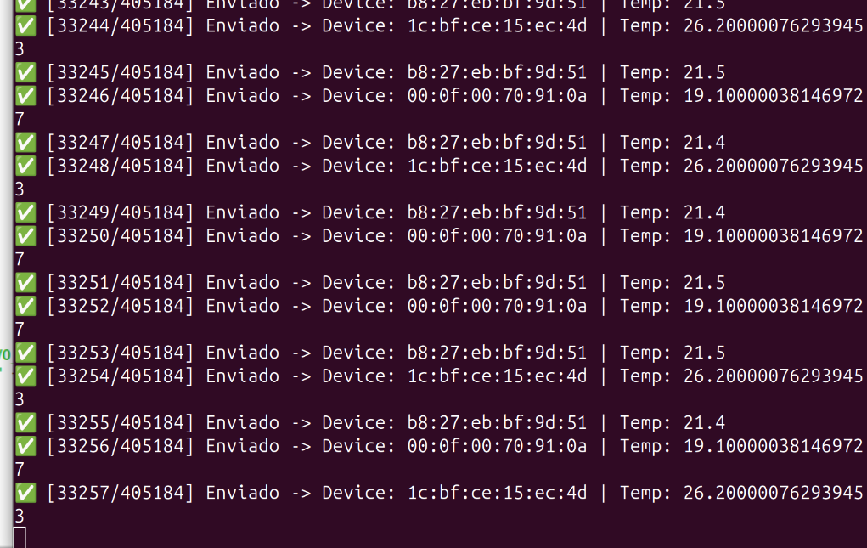
Transmitiendo datos con python
Activacion con kinesis y lambda

Slide 6
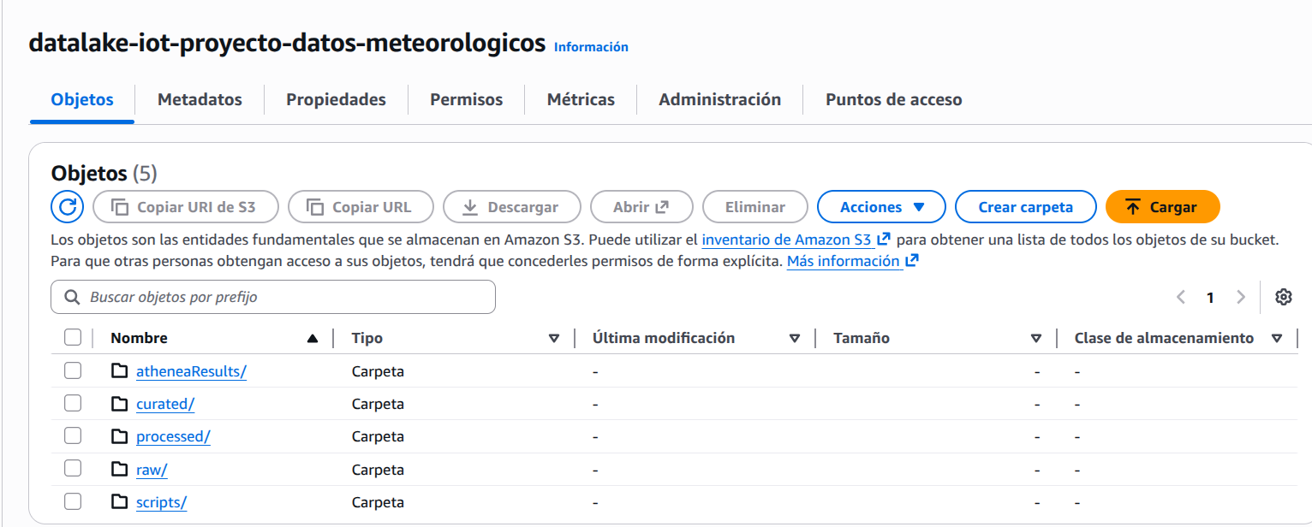
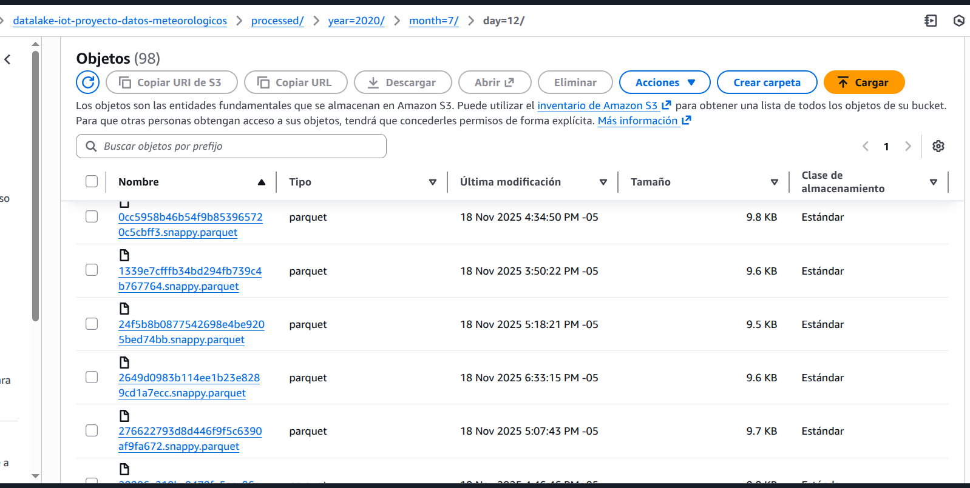
Bucket en S3
Carpeta processed

Slide 7

RETOS SUPERADOS
Convertir los archivos .parquet en algo entendible e interpretable para nosotros
Evaluar entre los posible analisis estadisticos, los mas relevantes
Identificar las graficas que pueden ser mas dicientes

Slide 8
ESCALABILIDAD
INGESTA DE DATOS
ALMACENAMIENTO
CONSULTAS
De 3 dispositivos a más de 100000
Kinesis escala de 1 a 500 shards
Lambda procesa lotes de 100 a 10,000 registros
RAW: 10 Gb → 10 TB → 10 PB (sin cambios arquitectónicos)
PROCESSED: Mismo modelo de particiones
CURATED: Más datos conlleva a decisiones más acertadas
Consultas más complejas
100+ usuarios concurrentes
Optimizacion arquitectonica para consultas en Terabytes

Slide 9
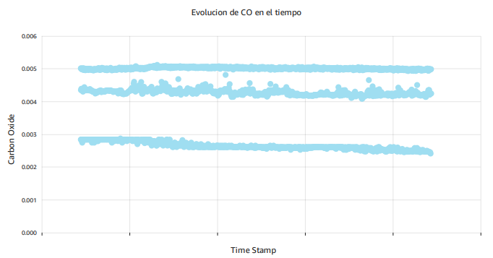
RESULTADOS

Slide 10
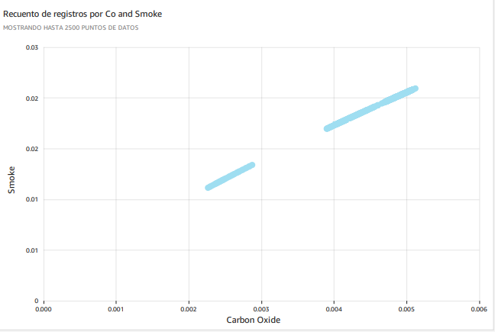
RESULTADOS

Slide 11
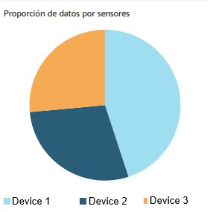
RESULTADOS

